Slide 1
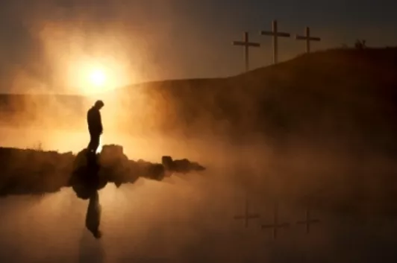
『只求一件事』
(詩篇27:4-6)
蕭德謙 弟兄

Slide 2
只求一件事
(詩27:4-6)
“4 有一件事，我曾求耶和華，我仍要尋求。就是一生一世住在耶和華的殿中，瞻仰祂的榮美，在祂的殿裡求問. 5 因為我遭遇患難，祂必暗暗地保守我。在祂亭子裡，把我藏在祂帳幕的隱密處，將我高舉在磐石上。 6 現在我得以昂首，高過四面的仇敵。我要在祂的帳幕裡歡然獻祭。我要唱詩，歌頌耶和華。”

Slide 3
從三方面向大衛學習
1. 信心
2. 盼望
3. 得勝

Slide 4
1. 信心
“4 有一件事，我曾求耶和華，我仍要尋求。就是一生一世住在耶和華的殿中，瞻仰祂的榮美，在祂的殿裡求問.”
面對危難或艱難的時候，怎麼辦?
大衛禱告說：「一生一世住在耶和华的殿中，瞻仰祂的榮美，在他祂的殿裡求問. 」

Slide 5
1. 信心
Warren Wiersbe commentary: 瞻仰神一切的豐富。詩篇：16:11；90:17; 135:3.
詩篇90:17 「 願主我們神的榮美，歸於我們身上。願你堅立我們手所作的工。我們手所作的工，願你堅立 」
上帝將所有美好和豐富經過耶穌已經給了我們 . 我們靠着信心來事奉(敬拜)祂.

Slide 6
2. 盼望
“5 因為我遭遇患難，祂必暗暗地保守我。在祂亭子裡，把我藏在祂帳幕的隱密處，將我高舉在磐石上。”
我們猜想：第一、對大衛來說患難還在; 第二、仇敵也還沒有離開他；第三、他心裡相信神必保護他。

Slide 7
2. 盼望
在主耶穌裡面才被保護, 在主裡就是生命相連，離開了祂. 我們不被保護並且有危險 約15:4-6: “你們要常在我裡面，我也常在你們裡面。枝子若不常在葡萄樹上，自己就不能結果子。你們若不常在我裡面，也是這樣。我是葡萄樹，你們是枝子。常在我裡面的，我也常在他裡面，這人就多結果子。因為離了我，你們就不能作什麼。人若不常在我裡面，就像枝子丟在外面枯乾，人拾起來，扔在火裡燒了。”

Slide 8

2. 盼望

Slide 9
3. 得勝
“6 現在我得以昂首，高過四面的仇敵。我要在他的帳幕裡歡然獻祭。我要唱詩，歌頌耶和華。”
昂首高過四面仇敵的是耶和華，神使他得勝。
詩篇23篇大衛說:“耶和華是我的牧者。我必不至缺乏... 我雖然行過死蔭的幽谷，也不怕遭害。因為你與我同在。你的杖，你的竿，都安慰我。在我敵人面前，你為我擺設筵席。”

Slide 10
3. 得勝
面對困難時，神為了要訓練我們，並沒有很快把困難挪去，我們該怎麼辦呢？
第一、繼續禱告；第二、等候神。
詩篇27:7大衛禱告說「耶和華啊，我用聲音呼籲的時候，求你垂聽；並求你憐恤我，應允我。」

Slide 11
結束
大衛是一位怎樣的人:
合神心意的人; 非常受教的人; 用信心依靠; 看到盼望; 有得勝的把握。
盼望詩篇27:14節成為你我的鼓勵 ：「要等候耶和華！當壯胆、堅固你的心。我再說要等候耶和華！ 」

